Slide 1

ジョブリハーサル
オリエンテーション資料
障害者職業総合センター 職業センター 開発課
Notes:
ジョブリハーサルを開始するにあたり、オリエンテーションを行います。

Slide 2
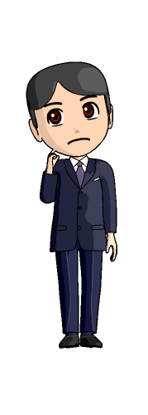
皆さんに質問です
プログラムで学んだ知識・スキルを
今、実際に活用していますか？
◇活用している知識・スキル
（例：アサーション、セルフトーク、マインドフルネス、呼吸法、自分の強み）
◇今後、活用できるとよい知識・スキル
Notes:
皆さんに質問です。
職場復帰支援プログラムで学んだ知識・スキルを、今実際に活用されていますか？
活用している知識・スキルと、今後活用できるとよいと思われる知識・スキルをそれぞれ記入してみましょう（３分程度時間をとる）
いかがでしたか？
活用できている知識・スキルもあれば、学んだけれども、まだ活用できていないものもなかにはあるのではないでしょうか？
そこで、プログラムで学んださまざまな知識・スキルを活用する実践の場が、「ジョブリハーサル」です。

Slide 3
ジョブリハーサルの目的と概要
【目的】
学んださまざまな対処スキルを実際の職場に近い環境で実践し、職場復帰後に実際に活用できるようにすることを目的としたプログラムです。
ジョブリハーサルでは、皆さんが「少し大変だなぁ」と感じる質・量の作業課題をこなしながら、自分の行動の特徴や思考の癖を振り返り、必要な対処スキルを実践し、職場復帰に向けたリハーサルを行います。
Notes:
ジョブリハーサルとは、学んださまざまな対処スキルを実際の職場に近い環境で実践し、職場復帰後に実際に活用できるようにすることを目的としたプログラムです。
ここでは、皆さんが「少し大変だなぁ」と感じる質・量の作業課題をこなしていただきます。
そのなかで、現れてくる自分の行動の 特徴や思考の癖を振り返り、必要な対処スキルを実践し、職場復帰に向けたリハーサルを行います。
リハーサル（予行練習）をすることで、「職場復帰」という本番のイメージをもつことができ、実践的な準備を行うことができます。

Slide 4
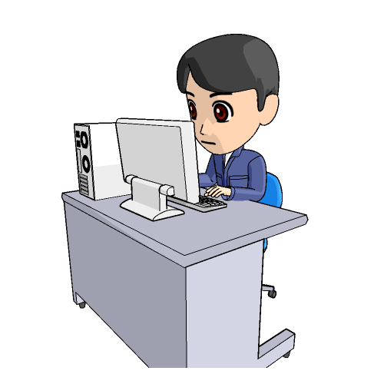
ジョブリハーサルの目的と概要
【概要】
実際の職場に近い環境を設定するため、負荷を感じる程度の課題となるよう、「職場でおこりうる要素」を取り入れています。
部長
課長
主任
担当者
❔
さまざまなタスク
ノルマ・納期
チームと職位
問題解決場面
Notes:
ジョブリハーサルでは実際の職場に近い環境を設定するため、負荷を感じる程度の課題となるよう、次の４つの要素を取り入れています。
「さまざまなタスク」、「ノルマ・納期」、「チームと職位」、「問題解決場面」です。
これは、職場で生じる場面を想定したものです。

Slide 5
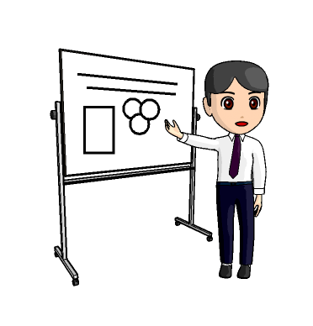
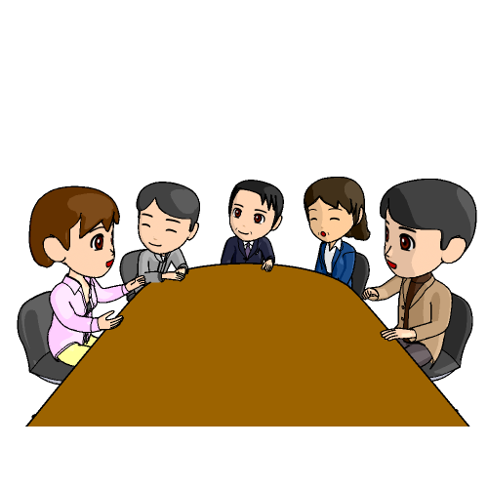
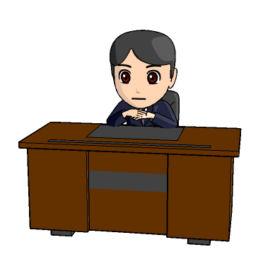
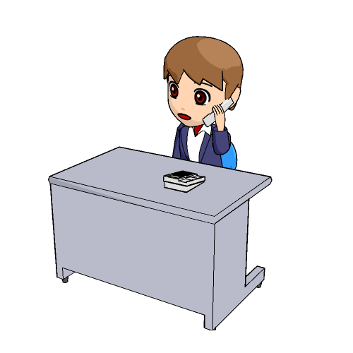
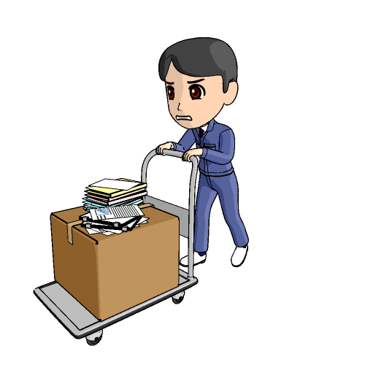
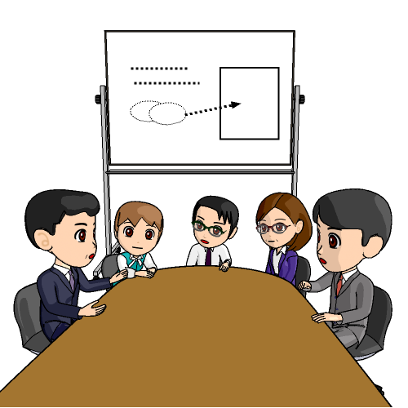
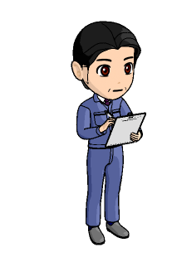
＜要素１＞
さまざまなタスク
職場にはさまざまなタスクがあります。ジョブリハーサルでは、さまざまな模擬的タスク（タスクワーク）を組み合わせて実施します。
プレゼン
テーション
事務作業
ミーティング
マネジメント
交渉・調整
実務作業
企画立案
情報収集
Notes:
一つ目の要素は、「さまざまなタスク」です。ジョブリハーサルで行う職場の模擬的タスクを「タスクワーク」と呼んでいます。
ジョブリハーサルでは、事務作業などのほかに、プレゼンテーション、交渉・調整、企画立案などをタスクワークのなかに取り入れています。

Slide 6
＜要素２＞
ノルマや納期
職場には、ノルマや納期があります。ジョブリハーサルでは、取り組むタスクワークにノルマや納期を定めています。
納期は、数分から数時間、数日、数週間としています。
Notes:
二つ目の要素は、「ノルマや納期」です。仕事には、ノルマや納期があります。
ジョブリハーサルでは、タスクワークにノルマや納期を定めています。
納期は、数分から数時間、数日、数週間としています。

Slide 7
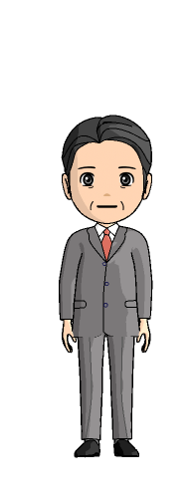
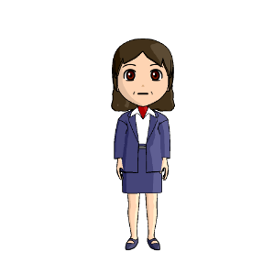
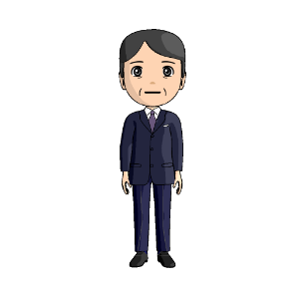
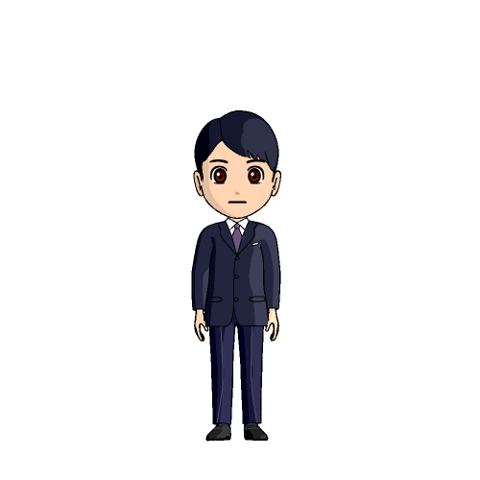
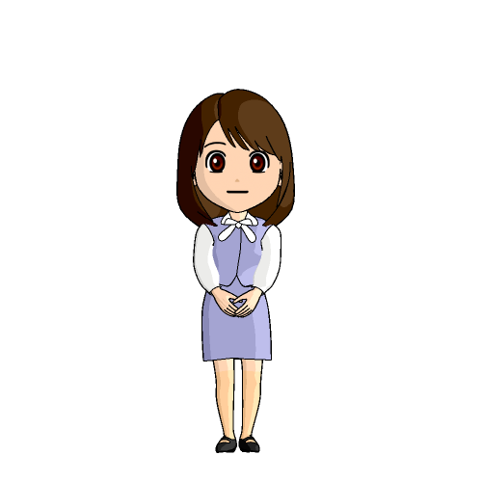
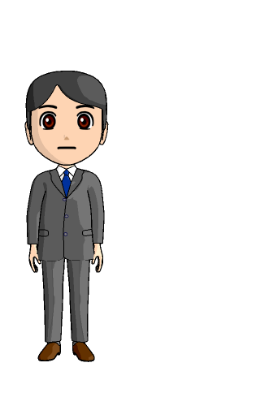
＜要素３＞
チームと職位
職場では、職位によって求められる役割が決められます。
ジョブリハーサルでは、職位を設定し、チーム内で期待される役割を担います。
部長
部内の業務を総括する。
指示
報告・相談
課内の業務を総括する。
課内の業務の役割分担、進捗管理を行う。
主任、担当者をフォローする。
課長
上司の指示・助言をふまえチームやグループの中心メンバーとして、創意工夫を凝らし自主的な判断、改善、提案を行う。
課長を補佐、担当者をフォローする。
担当者の役割を兼ねる。
主任
担当者
上司の指示・助言をふまえて業務を確実に実行する。
参考：厚生労働省：キャリアマップ、職業能力評価シート導入・活用マニュアル
「事務系職種の人材育成のために（経営戦略、情報システム、営業・マーケティング・広告）」（2018）
Notes:
三つ目の要素は、「チームと職位」です。
職場では、職位によって求められる役割が決められます。
ジョブリハーサルでは、職位を設定します。職位に応じて、チーム内で期待される役割を担うことになります。
図は、厚生労働省の「キャリアマップ、職業能力評価シート 導入・活用マニュアル」に掲載されている事務系職種の「キャリアマップ」を参考に作成したものです。皆さんは、ジョブリハーサルで主に「課長役」「主任役」「担当者役」などを担い、その役割を意識しながら取り組んでいただきます。
部長は、部内の業務を総括します。直接タスクワークには携わらず、総括する役割として指示や取りまとめ、評価を行います。
課長は、チーム内の業務の総括、進捗管理、主任、担当者のフォローなどを行います。
主任は、上司の指示・助言をふまえ、チームやグループの中心メンバーとして課長の補佐、担当者をフォローしながら、タスクワークを確実に実行します。
担当者は、上司の指示・助言をふまえて、タスクワークを確実に実行します。

Slide 8
＜要素４＞
問題解決場面
職場ではさまざまな問題が発生し、解決するための対処が必要となります。
ジョブリハーサルでは、そうした場面を対処スキルを実践する機会としてとらえます。
【生活習慣・体調管理】
休憩・
リフレッシュ
【ストレス対処】
受け止め方の
工夫
疲労
上司からの評価
突発事項
❔
締切りに間に合わない
イレギュラーな
タスク
予定通りにいかない
意見の違い
【コミュニケーション】交渉・調整・
アサーション
【仕事の取組み方・働き方】
時間管理・優先順位の明確化
Notes:
四つ目の要素は、「問題解決場面」です。職場ではさまざまな問題が発生し、解決するための対処が必要となります。
ジョブリハーサルでは、そうした場面を対処スキルを実践する機会としてとらえます。
例えば
・突発事項が起こり負荷を感じたときに、気持ちをリフレッシュをさせるために小休憩をはさむ
・上司からの評価が思うようではなく、落ち込みそうになったら、受けとめ方・とらえ方を見直すなどの工夫をする
・意見の違いなどが生じたとき、アサーティブに交渉・調整してみる
・予定通りにいかないときには、優先順位を明確にして、できることから一つずつ取り組んでみる などです。
ジョブリハーサルは、プログラムで学んだ具体的な「対処スキル」を実践する機会となりますので、ぜひ活用してください。

Slide 9
ジョブリハーサルのねらい
ジョブリハーサルは、職場での自分の思考や行動の癖が現れやすいプログラムです。
自分の思考や行動の癖を振り返り、さまざまな対処スキルを実践しましょう。
振り返り
実践
気分や体調をモニタリングできたか？
休憩を適切に取れたか？
必要なストレス対処ができたか？
アサーションを意識して意見を伝えられたか？
報告・連絡・相談ができたか？
タスクワークに計画的に取り組めたか？
Notes:
「ジョブリハーサルのねらい」です。
ジョブリハーサルは、職場での自分の思考や行動の癖が現れやすいプログラムです。
自分の思考や行動の癖を振り返り、さまざまな対処スキルを実践しましょう。
例えば、
・気分や体調をモニタリングできていたか？
・休憩を適切に取れていたか？など
・必要なストレス対処ができたか？
・アサーションを意識して意見を伝えられたか？
・報告・連絡・相談ができたか？
・タスクに計画的に取り組めたか？
自分の思考や行動の癖を振り返り、有効な対処が実践できたことを自信にしてください。
対処できなかった、もしくは対処したけれども効果がなかったことなどは、どうすればよいかを検討しましょう。

Slide 10
ジョブリハーサルの標準スケジュール
10:15
実施前ミーティング | 受講者は、振り返りシート（事前記入欄）に当日の体調と気分、ジョブリハーサルの目標を記入し、発表します。
10:35
支援スタッフによる 説明・指示 | 支援スタッフからジョブリハーサルの留意事項を説明します。 当日のチーム構成・チームリーダー（課長又は主任）を発表します。 チームリーダーに対して、支援スタッフが当日のタスクワークとスケジュールを説明します。
10:40
タスクワーク実施計画書の作成 | チームリーダーがチームにタスクワークやスケジュールを説明します。 タスク遂行のためのチーム内の役割分担や計画を検討します。
タスクワークの実施 | チームで立てた計画に沿ってタスクワークに取り組みます。 プレゼンテーションがある場合は、決められた時間に実施します。 納期までに、すべてのタスクワークを終了し、提出物を提出します。 ※昼休憩あり
14:30
振り返りミーティング | 振り返りシートを記入し、当日の取組みを振り返ります（10～15分）。 チーム内で振り返りと意見交換を行います。 チームごとにチームリーダーから振り返り内容の発表を行います。 支援スタッフからフィードバックを行います。
15:30
（終了）
Notes:
ジョブリハーサル実施日の標準スケジュールです。
（図の流れを説明する）
なお、これは１日で実施するパターンです。
複数日で実施する場合などは、スケジュールが変わりますので、その都度説明いたします。

Slide 11
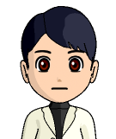
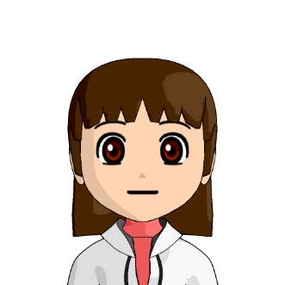
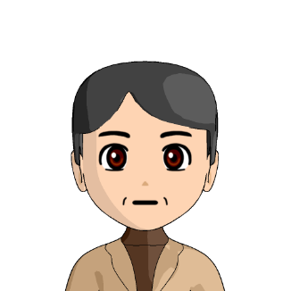
受講者の声
タイマーを活用して定期的に休憩を取りながらタスクに取り組むと、次の日に疲労が残らない。休憩の大切さを実感。
焦りとストレスを感じた
時に、「自分ができることに一つひとつ取り組もう」とセルフトークを実践し、
効果を感じた。
【専門職（SE）】仕事に没頭して疲労を
溜めていた Aさん
【対人援助職】期待に応えようと焦って
自分を追い込んでいた Bさん
DESC法（アサーションスキル）をもとに他のメンバーに作業分担をお願いできたことが自信になった。
チームリーダー役の時に
一人で仕事を抱え込み、
自分の仕事の癖に改めて
気づいた。
【事務職】仕事を依頼することが苦手だった Cさん
【管理職】仕事を抱え込み、孤独を感じていた Dさん
Notes:
実際にジョブリハーサルに参加した受講者の声を紹介します。
休職前、仕事に没頭して疲労を溜めていたAさんの声です。
Aさんは、ジョブリハーサルでタイマーを活用して定期的に休憩を取りながらタスクに取り組むと、次の日に疲労が残らないことを体験され、休憩の大切さを実感しました。復職後も休憩をはさみながら、仕事をしようと考えています。
休職前、周囲からの期待に応えようと焦って自分を追い込んでいたBさんの声です。
Bさんは、ストレス対処講習で学んだ、セルフトーク（心の口癖）を活用し、焦りとストレスを感じたときに、「自分ができることに一つひとつ取り組もう」というセルフトークを実践し、落ち着くことができるなどの効果を感じました。
休職前、仕事を依頼することが苦手だったCさんの声です。
Cさんは、アサーション講座で学んだDESC法（アサーションスキル）をもとにジョブリハーサル中に他のメンバーに作業分担をお願いできた経験が、自信となりました。復職後も活用していこうと考えています。
休職前、仕事を抱え込み、孤独を感じていたDさんの声です。
Dさんは、休職前、リーダー職になると体調を崩すことを繰り返していました。ジョブリハーサルで、チームリーダー役を体験したときに一人で仕事を抱え込んでいたことを支援スタッフからフィードバックされ、自分の仕事の癖や考え方の癖に初めて気づきました。それにより、リーダー職として、仕事を抱え込むと体調を崩すメカニズムを理解し、仕事を部下に任せるなどの現実的な対処をとることができました。
皆さん、ジョブリハーサルでの体験や実践を通じて、休職要因についての理解や復職後の対処方法の整理ができたようです。

Slide 12
参加にあたっての留意事項
ジョブリハーサルでは、実際の職場に近い場面を設定しているため、精神的・身体的なストレスや負荷がかかることが想定されます。
体調不良の方は、当日朝までに支援スタッフにお申し出ください。開始後も無理せず必要な対処をしましょう。
ジョブリハーサル中は、「職場復帰に向けたリハーサル」を体験できるよう、支援スタッフはタスクの実施方法や優先順位を教えるなどの支援を行いません。
結果や評価に納得できず理不尽に感じる場面があるかもしれませんが、そこも含めて「リハーサル」ととらえましょう。
失敗したり、うまくいかないときは、自分の思考、行動、気分の変化をよく観察し、対処スキルを試す機会、自分の思考や行動の癖に気づく機会として活用しましょう。
具体的な目標を意識して主体的に取り組みましょう。
Notes:
参加にあたっての留意事項です。
（一文ずつ読み上げる）

